Slide 1
Подготовка за работа на камериерския състав Изготвил: Албена Попова

Slide 2
Отдел „Хотелско домакинство“ или наричан още „Хаускипинг“ / Housekeeping / е сред най-важните отдели във всеки хотел. Просто защото първото нещо, което забелязва туриста, е чистотата – на паркинга, около хотела, на фоайето, на стаята,на заведенията, край басейна.
И ако за някои неща е склонен да прояви разбиране и направи компромис, хигиената в хотела не е сред тях!

Slide 3
Подготовка за работа
Камериерският състав е част от персонала на хотелско домакинство. При нас в България е съставен предимно от жени, но в страни като Турция например в хаускипинг работят най-вече мъже. Подготовката за работа е следната:
Камериерският състав се явява на работното си място поне 15-20 минути по-рано;
В камериерския офис подготвя прическата си, може да сложи лек грим;
Не се препоръчват бижута освен венчална халка;
Облича униформеното облекло;
Слага бадж;

Slide 4
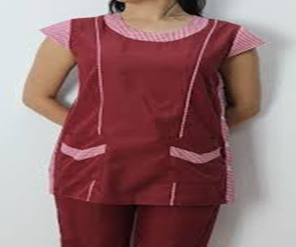
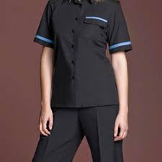
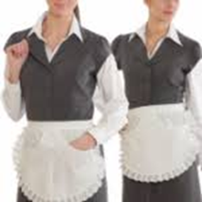
Камериерско униформено облекло
Видове униформи
Видове униформи

Slide 5
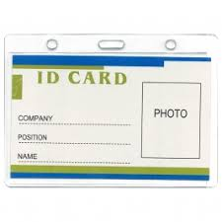
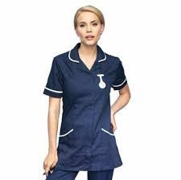
Униформено облекло с бадж
уни
уни

Slide 6
Подготовка за работа
Отива в офиса на мениджър Housekeeping;
В кратък делови брифинг се прави инструктаж за деня. Камериерката получава сведение за броя, местоположението и състоянието на стаите, които трябва да почиства по време на смяната си /свободни и освобождаващи се/ и за туристите /пристигащи навреме, рано или късно пристигащи/. Броят стаи за деня варира от 10 до 15 според категорията и статуса на хотела. Номерацията на хотелските стаи се формира според броя на етажите и броя на стаите на всеки етаж. По време на брифинга се споделя важна информация за мероприятията в хотела и техните изисквания.

Slide 7
Подготовка за работа
След проведения инструктаж камериерката проверява състоянието на машините, съоръженията и консумативите, с които работи;
Подрежда камериерската количка с необходимото количество бельо/шалтета,протектори, чаршафи, калъфки, кърпи и др./, консумативи /сапун,шампоан,душ гел, тоалетна хартия, шапка за баня, комплект за шиене,чехли и др./ и аксесоари / рекламна папка,химикал,табела „Не ме безпокойте!“, табела „Моля, почистете стаята!“, плик за пране и др./;
Слага пликове за мръсно бельо;

Slide 8
Подготовка за работа
Зарежда необходимите почистващи препарати в достатъчни количества. Препаратите задължително се поставят в специалните за тях диспенсъри с цел предотвратяване на инциденти;
Слага торба за отпадъци;
Камериерската количка трябва да бъде естетично и практично подредена, без излишни количества, но и без да се налага допълнително зареждане!

Slide 9
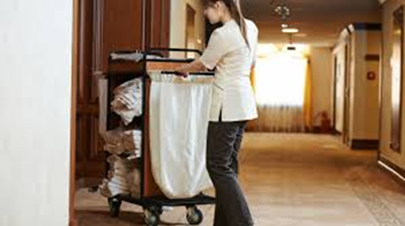
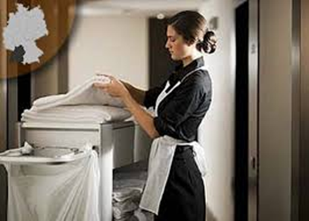
Подготовка за работа
Камериерска количка
Камериерска количка
Камер
клм

Slide 10
Иновации
Тя се казва Руми и е единствения робот-камериерка в Европа. Намира се в София, в хотел „Бест Уестърн Премиер Летище София“. Говори три езика, придружава гостите до стаята и носи поръчките на румсървис. А ако имате рожден ден, ще ви поздрави с песен. Идва от Китай и е изключително популярна в Азия.
Очаква се подобни иновации значително да облекчат работата на камериерския персонал.

Slide 11
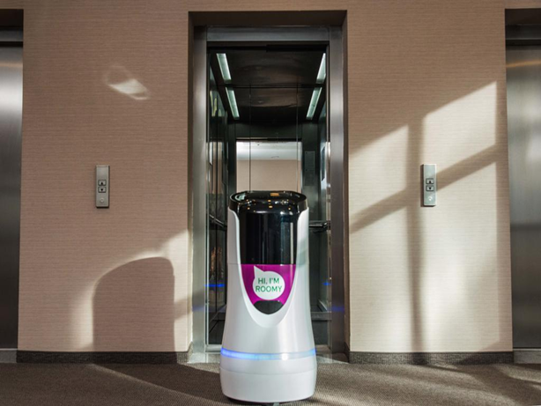
Иновации
Робот-камериерка
Робот-камериерка
кам
кам

Slide 12
Благодаря за вниманието !
Изготвил: Албена Попова

